Slide 1

შეზღუდული შესაძლებლობების მქონე ქალები და გენდერული თანასწორობა ჯანდაცვის სფეროში 23 აპრილი, 2019
თამარ გაბუნია - მინისტრის მოადგილე

Slide 2
საკვანძო საკითხები
გენდერული საჭიროებები
რამდენად პასუხობს ჯანდაცვის სერვისები გენდერულ საჭიროებებს ზოგადად და კონკრეტულად შეზღუდული შესაძლებლობების პირებთან მიმართებაში
რა გამოწვევები არსებობს
სამომავლო პერსპექტივები

Slide 3
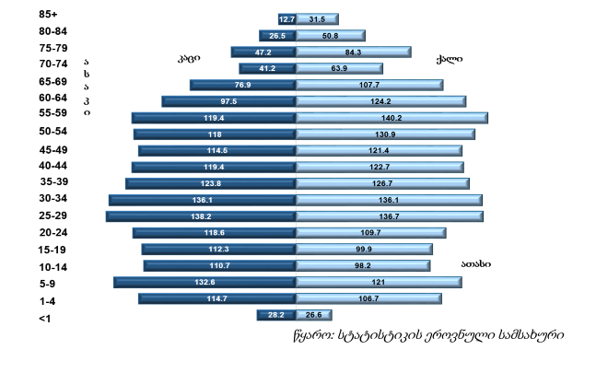
მოსახლეობის სქესობრივ-ასაკობრივი პირამიდა, 2017
მოსახლეობის 52.1% ქალი, ხოლო 47.9% - კაცია

Slide 4
სიცოცხლის მოსალოდნელი ხანგრძლივობა დაბადებისას (წელი)
წყარო: სტატისტიკის ეროვნული სამსახური

Slide 5
ავადობის ტვირთი სქესისა და დაავადებების მიხედვით, 2016
ჯანმრთელობის მსოფლიო ორგანიზაცია

Slide 6
სოცილაური პაკეტის მიმრები შშმ პირების რაოდენობა
77,394
სულ
128,986
28,117
10,693
12,782
სოციალური მომსახურების სააგენტო

Slide 7
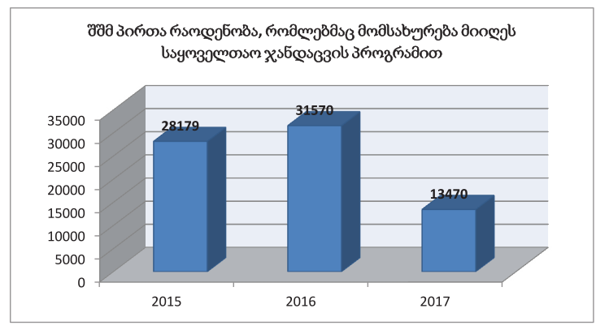
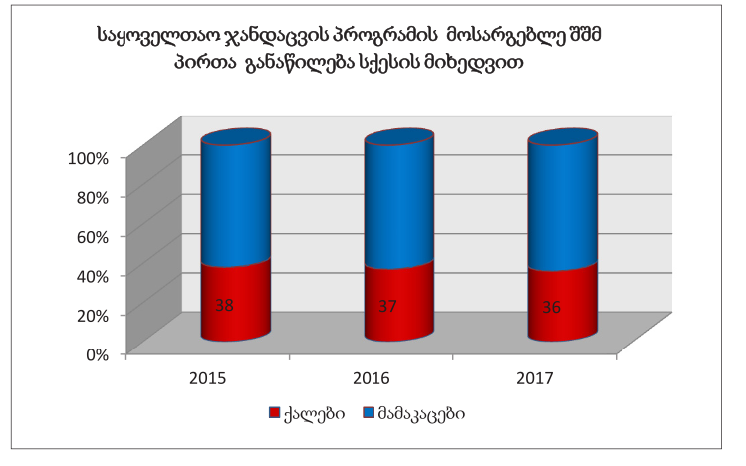
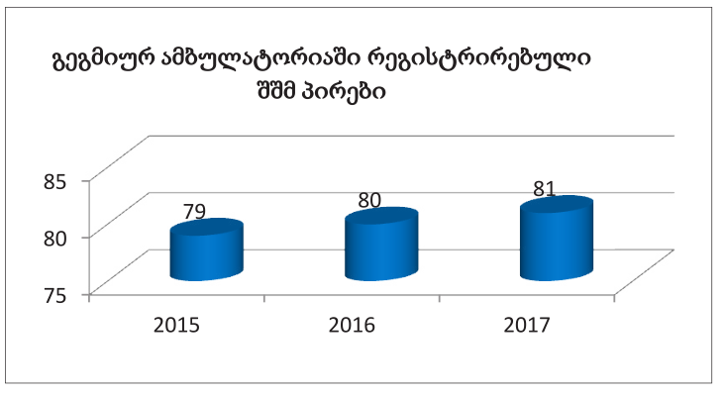
2018 - სულ რეგისტრირებული შშმპ -128,986
მ.შ. ქალი - 50,002 (38%)
შშმ პირთა სამედიცინო და რეაბილიტაციის სერვისებზე ხელმისაწვდომობა. კვლევის ანგარიში, 2018

Slide 8
საკანონმდებლო და ნორმატიული გარემო
ჯანმრთელობის დაცვის შესახებ კანონი (მუხლი 6):
დაუშვებელია პაციენტის დისკრიმინაცია რასის, კანის ფერის, ენის, სქესის, აღმსარებლობის, პოლიტიკური და სხვა შეხედულებების, ეროვნული, ეთნიკური და სოციალური კუთვნილების, წარმოშობის, ქონებრივი და წოდებრივი მდგომარეობის, საცხოვრებელი ადგილის, დაავადების, სექსუალური ორიენტაციის ან პირადული უარყოფითი დამოკიდებულების გამო.
2014-2020 წლების საქართველოს ჯანმრთელობის დაცვის სისტემის სახელმწიფო კონცეფცია
დედათა და ბავშვთა ჯანმრთელობის ხელშეწყობა
დედათა და ახალშობილთა ჯანმრთელობის ხელშეწყობის 2017-2030 წლების ეროვნული სტრატეგია
ოჯახის დაგეგმვის და რეპროდუქციული ჯანმრთელობის სერვისებზე ხელმისაწვდომობის ზრდა

Slide 9
ადამიანის უფლებათა დაცვის სამთავრობო სამოქმედო გეგმა 2018-2020
12.10.2 სქესობრივი და რეპროდუქციული ჯანდაცვის სერვისებზე ხელმისაწვდომობის უზრუნველყოფა
12.10.2.1.ჯანდაცვისა და ოჯახის დაგეგმვის სერვისების ინტეგრირება პირველადი ჯანდაცვის საყოველთაო პროგრამის საბაზისო პაკეტში, ასევე მოწყვლადი ჯგუფების უზრუნველყოფა კონტრაცეფციის თანამდეროვე მეთოდებით.
12.10.2.2.მოზარდებზე, შშმ, ალგბტ პირებზე ადაპტირებული სქესობრივი და რეპროდუქციული სერვისების ჩამოყალიბება და მისი ინტეგრირება პირველად ჯანდაცვაში
12.11.1საზოგადოების ცნობიერების ამაღლება რეპროდუქციულ და სქესობრივ ჯანმრთელობასა და უფლებებზე
12.11.1.1. რეპროდუქციულ და სქესობრივ ჯანმრთელობასა და უფლებებზე საზოგადოების ცნობიერების ამაღლების კამპანიების წარმოება
12.11.2მოზარდთა განათლება რეპროდუქციული ჯანმრთელობის შესახებ
12.11.2.1. რეპროდუქციული ჯანმრთელობისა და უფლებების შესახებ ასაკის შესაბამისი სასწავლო მასალის მომზადება და ინტეგრირება ზოგადი განათლების სისტემაში
12.11.2.2.სახელმწიფო ახალგაზრდული ბანაკების დამტკიცებულ პროგრამაში გენდერულ თანასწორობაზე და რეპროდუქციული ჯანმრთელობისა და უფლებების შესახებ ასაკის შესაბამისი სატრენინგო მოდულის მასალის გათვალისწინება

Slide 10
ხელმისაწვდომობა ჯანდაცვის სერვისებთან
საყოველთაო ჯანდაცვა: შეზღუდული შესაძლებლობის მქონე 18 წლამდე ასაკის ბავშვები და მკვეთრად გამოხატული შშმ პირები სარგებლობენ საქართველოს მთავრობის 2013 წლის 21 თებერვლის №36 დადგენილებით დამტკიცებული „საყოველთაო ჯანმრთელობის დაცვის სახელმწიფო პროგრამით“
ვერტიკალური პროგრამები:
ანტენატალური მეთვალყურეობა
აივ-ინფექცია/შიდსი, ტუბერკულოზი, ნარკომანიით დაავადებულთა მკურნალობა
დაავადებათა ადრეული გამოვლენა და სკრინინგი - კიბოს სკრინინგი
C ჰეპატიტი
მომსახურების ხარჯები, რომლებიც არ იფარება სახელმწიფო პროგრამის ფარგლებში, განიხილება ,,რეფერალური მომსახურების” პროგრამით
ქრონიკული დაავადებების სამკურნალო მედიკამენტებით უზრუნველყოფა
შეზღუდული შესაძლებლობის სტატუსის მქონე ბავშვი, აგრეთვე მკვეთრად ან მნიშვნელოვნად გამოხატული შეზღუდული შესაძლებლობის სტატუსის მქონე პირი
Notes:
ამბულატორიული მომსახურება
სტაციონარული მომსახურება: კრიტიკული - უფასო, გადაუდებელი სერვისები - 10%; გეგმიური - 20% თანაგადახდა
გადაუდებელი სტაციონარული მომსახურება, მათ შორის, ინფექციურ დაავადებებთან და ინკურაბელური პაციენტების პალიატიურ მზრუნველობასთან დაკავშირებული ჰოსპიტალიზაცია, გართულებულ ორსულობასთან, მშობიარობასა და ლოგინობის ხანასთან დაკავშირებული ჰოსპიტალიზაცია
გეგმური ქირურგიული ოპერაციები (მათ შორის, დღის სტაციონარი), ასევე გეგმურ ქირურგიულ ჰოსპიტალიზაციასთან დაკავშირებული წინასაოპერაციო, ოპერაციის მსვლელობისას განხორციელებული და პოსტოპერაციული პერიოდის ყველა ტიპის ლაბორატორიული, ინსტრუმენტული გამოკვლევები -
ონკოლოგიურ პაციენტთა მკურნალობა და დიაგნოსტიკა, კერძოდ, ქიმიოთერაპია, ჰორმონოთერაპია და სხივური თერაპია, აგრეთვე ამ პროცედურებთან დაკავშირებული გამოკვლევები და მედიკამენტები –
მშობიარობა (საკეისრო კვეთის ჩათვლით)
ქრონიკული დაავადებების სამკურნალო მედიკამენტებით უზრუნველყოფა -
შესყიდული მედიკამენტის საბაზრო ღირებულების 50%

Slide 11
ინფრასტრუქტურული გარემო
სანებართვო პირობები ითვალისწინებს მოთხოვნებს შეზღუდული შესაძლებლობის მქონე პირთა უსაფრთხო გადაადგილების კუთხით (საქართველოს მთავრობის 2010 წლის 385 დადგენილება)
Notes:
შშმ პირთა გადაადგილების პირობები გათვალისწინებულია ამბულატორიული სერვისის წარმოებისას (2010 წლისN359 დადგენილება, მინისტრის 2013 წლის N01-25/ნ ბრძანება)
სამედიცინო დაწესებულებები, რომლებიც საქმიანობენ სალიცენზიო/სანებართვო/მაღალი რისკის შემცველი საქმიანობების შეტყობინების რეჟიმში, ასევე, პჯდ დაწესებულებები უზრუნველყოფენ მარეგულირებელი დოკუმენტებით განსაზღვრულ მოთხოვნას შეზღუდული შესაძლებლობის მქონე პირთა უსაფრთხო გადაადგილებასთან დაკავშირებით

Slide 12
არქიტექტურულ-გეგმარებითი ხასიათის მოთხოვნები
შენობის შეზღუდული შესაძლებლობის მქონე პირთა მიმართ ადაპტაციისათვის განსაზღვრულია „შეზღუდული შესაძლებლობის მქონე პირებისათვის სივრცის მოწყობისა და არქიტექტურული და გეგმარებითი ელემენტების ტექნიკური რეგლამენტის დამტკიცების თაობაზე“ საქართველოს მთავრობის 2014 წლის 6 იანვრის №41 დადგენილებით
შენობის შეზღუდული შესაძლებლობის მქონე პირთა მიმართ ადაპტაციისათვის განსაზღვრულია „შეზღუდული შესაძლებლობის მქონე პირებისათვის სივრცის მოწყობისა და არქიტექტურული და გეგმარებითი ელემენტების ტექნიკური რეგლამენტის დამტკიცების თაობაზე“ საქართველოს მთავრობის 2014 წლის 6 იანვრის №41 დადგენილებით

Slide 13
კონცეპტუალური ჩარჩო
გენდერული სპეციფიკა და სენსიტიურობა შეზღუდული შესაძლებლობების ქალებში:
-კლინიკური საჭიროებების კომპლექსურობა
-შესაძლო ბარიერები: ფიზიკური, ცოდნა, დამოკიდებულება, სტიგმა
-ხელშეწყობი ფაქტორები: საუკეთესო პრაქტიკის სტანდარტები, ადაპტირებული გარემო, სამედიცინო პერსონალის კომპეტენციები
სპეციფიკური გენდერული საჭიროებები: მაგ.
-რეპროდუქციული ჯანმრთელობა
-ანტენატალური მეთვალყურეობა
-ცერვიკალური და ძუძუს კიბოს სკრინინგი
პირველი კონტაქტი ჯანდაცვის სისტემასთან (პრევენცია და ადრეული დიაგნოსტიკა)
მომსახურება მწვავე საჭიროებების დროს
მიმდინარე მეთვალყურეობა
რეაბილიტაცია
სენსიტიურობა გენდერული საჭიროებების მიმართ: მაგ.
-ფიზიკური გარემო
-პრივატულობა
-პაციენტის არჩევანი (ქალი ექიმი ან მამაკაცი ექიმი)
-კომუნიკაციის მანერა და მისაღები ენა

Slide 14
მადლობა ყურადღებისთვის!

